Slide 1
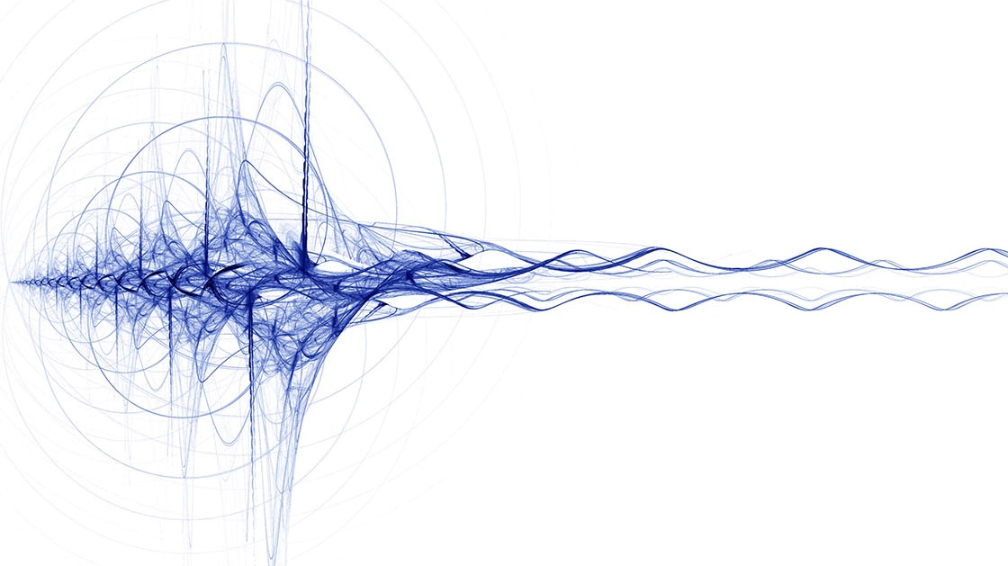
第七回
ASP.NET（C#）学习会
2018.02.10

Slide 2
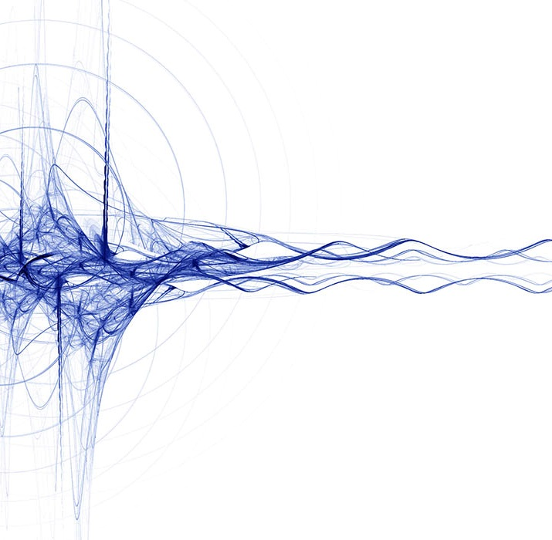
Javascript
JavaScript 是目前所有主流浏览器上唯一支持的脚本语言，这也是早期JavaScript的唯一用途。其主要作用是在不与服务器交互的情况下修改HTML页面内容。
JavaScript web 开发人员必须学习的 3 门语言中的一门：
1.HTML 定义了网页的内容
2. CSS 描述了网页的布局
3. JavaScript 网页的行为

Slide 3
JavaScript 用法
HTML 中的脚本必须位于 <script> 与 </script> 标签之间。
脚本可被放置在 HTML 页面的 <body> 和 <head> 部分中。
外部的 JavaScript引用
<script src="myScript.js"></script>
文档流
将窗体自上而下分成一行行, 并在每行中按从左至右的顺序排放元素,即为文档流.(自己的理解是从头到尾按照文档的顺序，该在什么位置就在什么位置，也可以按照上面的意思理解，自上而下，自左到右的顺序)

Slide 4
JavaScript 输出,注释
document.write("<p>我的第一段 JavaScript</p>") ;
document.getElementById("demo").innerHTML="Hello World";
JavaScript 对大小写敏感。
每行的行末要以分号结尾;
注释
单行注释以 // 开头。
多行注释以 /* 开始，以 */ 结尾。

Slide 5
JavaScript Alert 警告框
警告框经常用于确保用户可以得到某些信息。
当警告框出现后，用户需要点击确定按钮才能继续进行操作。
alert("文本");
alert(1);

Slide 6
JavaScript 浏览器对象Window
window.innerHeight - 浏览器窗口的内部高度
window.innerWidth - 浏览器窗口的内部宽度
window.open("", "","width=200,height=200") 打开新窗口
window.close() 关闭前窗口

Slide 7
JavaScript 文档对象Document
Document 对象使我们可以从脚本中对 HTML 页面中的所有元素进行访问。
document对象是文档的根节点，window.document属性就指向这个对象。也就是说，只要浏览器开始载入HTML文档，这个对象就开始存在了，可以直接调用。
属性 属性值 方法 的关系要弄清楚
document.title 属性
document.getElementById(“divinner”) 方法

Slide 8
JavaScript 变量
var a = “hello word”;
用var关键字声明的变量，未经初始化时，保存的是一个特殊的值undefined。
undefined，一个特殊值，通常用于指示变量尚未赋值。
变量必须以字母开头
变量也能以 $ 和 _ 符号开头（不过我们不推荐这么做）
变量名称对大小写敏感（y 和 Y 是不同的变量
保留字（如JavaScript关键字）不能作为变量名使用
(http://blog.csdn.net/petercnmei/article/details/17242183)
JavaScript 语句和 JavaScript 变量都对大小写敏感。

Slide 9
JavaScript 变量
我们使用 var 关键词来声明变量：
var x;
Alert(x);
X = 1;
Alert(x);
也可以同时声明多个变量
var width=“100", height=“200";

Slide 10
JavaScript 数据类型
基本类型 数值型，字符串，布尔值，undefined，nul
复杂类型 Object
定义:
数值型:只有一种数字类型。数字可以带小数点，也可以不带.
var a = 1;
var b = 1.1;
字符串:可以是引号中的任意文本。您可以使用单引号或双引号：
var a = “abc”;
var b = ‘abc’;

Slide 11
JavaScript 数据类型
定义:
布尔值:布尔（逻辑）只能有两个值：true 或 false。
var a = true;
var b = false;
Null型
Var a = null;
Object 型
Var temp = new Date();
temp.getFullYear()
temp.getMonth()+1
temp.getDate()

Slide 12
JavaScript 函数
函数对任何一门语言来说都是核心的概念。通过函数可以封装任意多条语句，而且可以在任何地方、任何时候调用执行。
函数声明语句
使用function关键字，后跟一组参数以及函数体
Function funcname ([arg1 [,arg2 [...,argn]]]){
}
funcname是要声明的函数名称的标识符。函数名之后的圆括号中是参数列表，参数之间使用逗号分隔。当调用函数时，这些标识符则指代传入函数的实参
函数的调用: funcname(参数);

Slide 13
JavaScript 有返回值函数
Function funcname ([arg1 [,arg2 [...,argn]]]){
var a = “hello word”;
return a;
}
函数的调用: var b = funcname(参数);

Slide 14
练习
用js实现简单的计算器

Slide 15
PPT模板下载：www.1ppt.com/moban/ 行业PPT模板：www.1ppt.com/hangye/
节日PPT模板：www.1ppt.com/jieri/ PPT素材下载：www.1ppt.com/sucai/
PPT背景图片：www.1ppt.com/beijing/ PPT图表下载：www.1ppt.com/tubiao/
优秀PPT下载：www.1ppt.com/xiazai/ PPT教程： www.1ppt.com/powerpoint/
Word教程： www.1ppt.com/word/ Excel教程：www.1ppt.com/excel/
资料下载：www.1ppt.com/ziliao/ PPT课件下载：www.1ppt.com/kejian/
范文下载：www.1ppt.com/fanwen/ 试卷下载：www.1ppt.com/shiti/
教案下载：www.1ppt.com/jiaoan/ PPT论坛：www.1ppt.cn
第七回
ASP.NET（C#）学习会
谢谢观赏！

